Slide 1
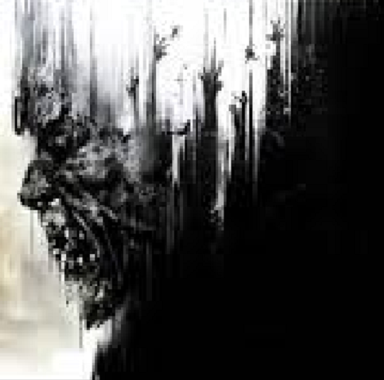
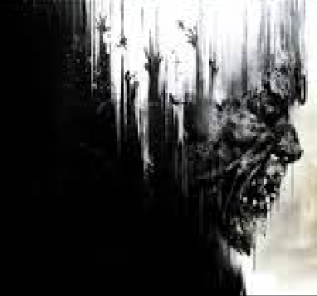
Revive
2015182052 오세진
2015182053 이상호
2014180041 조정운

Slide 2
목차
게임소개
기술적 요소
개발일정

Slide 3
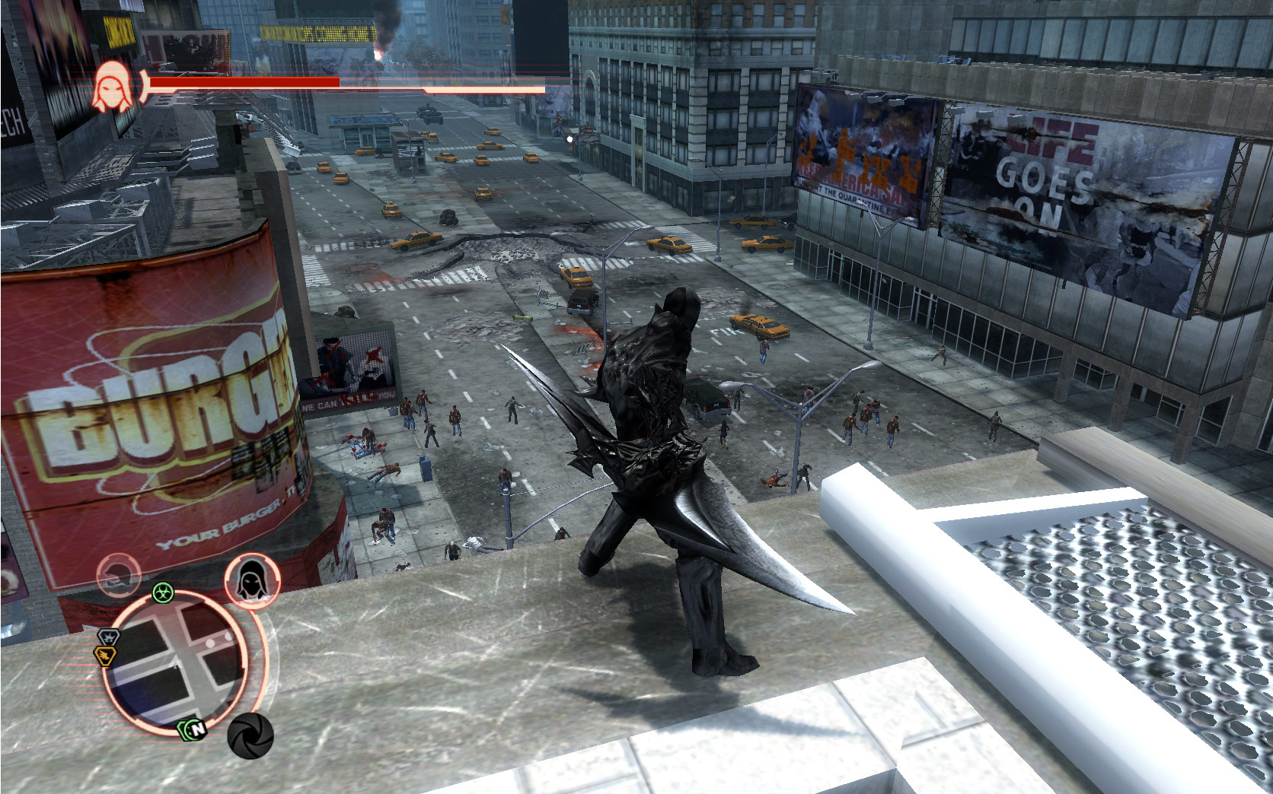
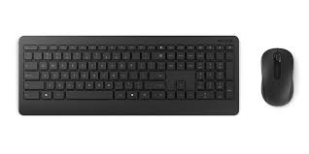
게임 소개
컨셉 : 실험체의 생존액션
3인칭 액션 싱글플레이
실험체를 플레이하며 강력한 힘으로 방해하는 적들을 물리치는 액션
기본조작
WASD – 상하좌우 움직임
좌측 SHIFT – 달리기
F – 상호작용
마우스 좌 클릭 – 공격
마우스 우 클릭 - 방어

Slide 4
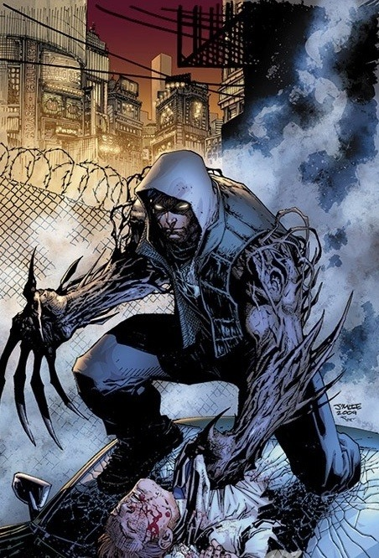
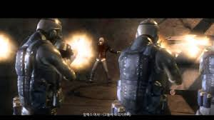
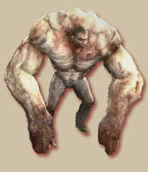
플레이어
등장 인물
적
연구원
-실험체 연구하는 사람
군인
-총을 이용한 원거리 공격으로 플레이어에게 대항하는 기본적인 적
강화 인간
-실험을 통해 강력한 힘을 얻게 된 인간으로 플레이어에게 많은 체력과 강력한 근접전 능력으로 플레이어에게 대항
보통인간보다 강한 내구력
시체를 먹어서 자가회복 가능
부위(팔,다리)를 자유자재로 변신 가능

Slide 5
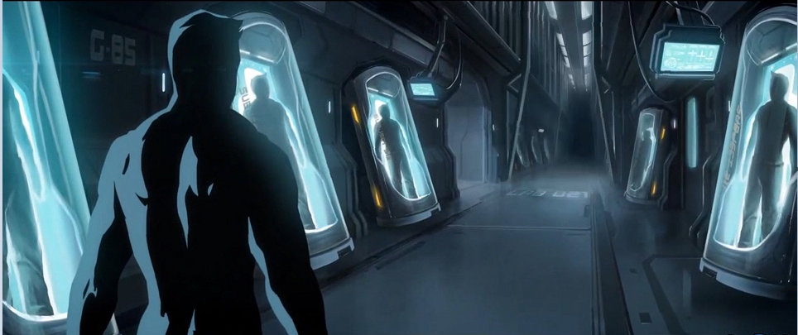
배경스토리
산속 군사기지 기밀연구소에서 인체실험을 연구하기 시작한다. 연구를 진행
하다 실험에 실패한 폐기물들은 연구소 지하 폐처리장에 모아 정리를
진행하는데 어느날 폐기물중 한 실험체가 살아나 자신에게 실험을 했던 사
람들에게 분노하여 연구소를 파괴하기 시작한다.

Slide 6
개발환경
Microsoft Windows 10
Visual Studio 2017
Unreal Engine 4(ver.4.21)
GitHub

Slide 7
기술적요소
신체 부위별 특성 부여
메쉬 리플레이스먼트(Mesh Replacement)로 특성 표현
모핑으로 특성 강도 표현
신체 변화에 따른 실시간 이펙트 생성 기법 개발

Slide 8
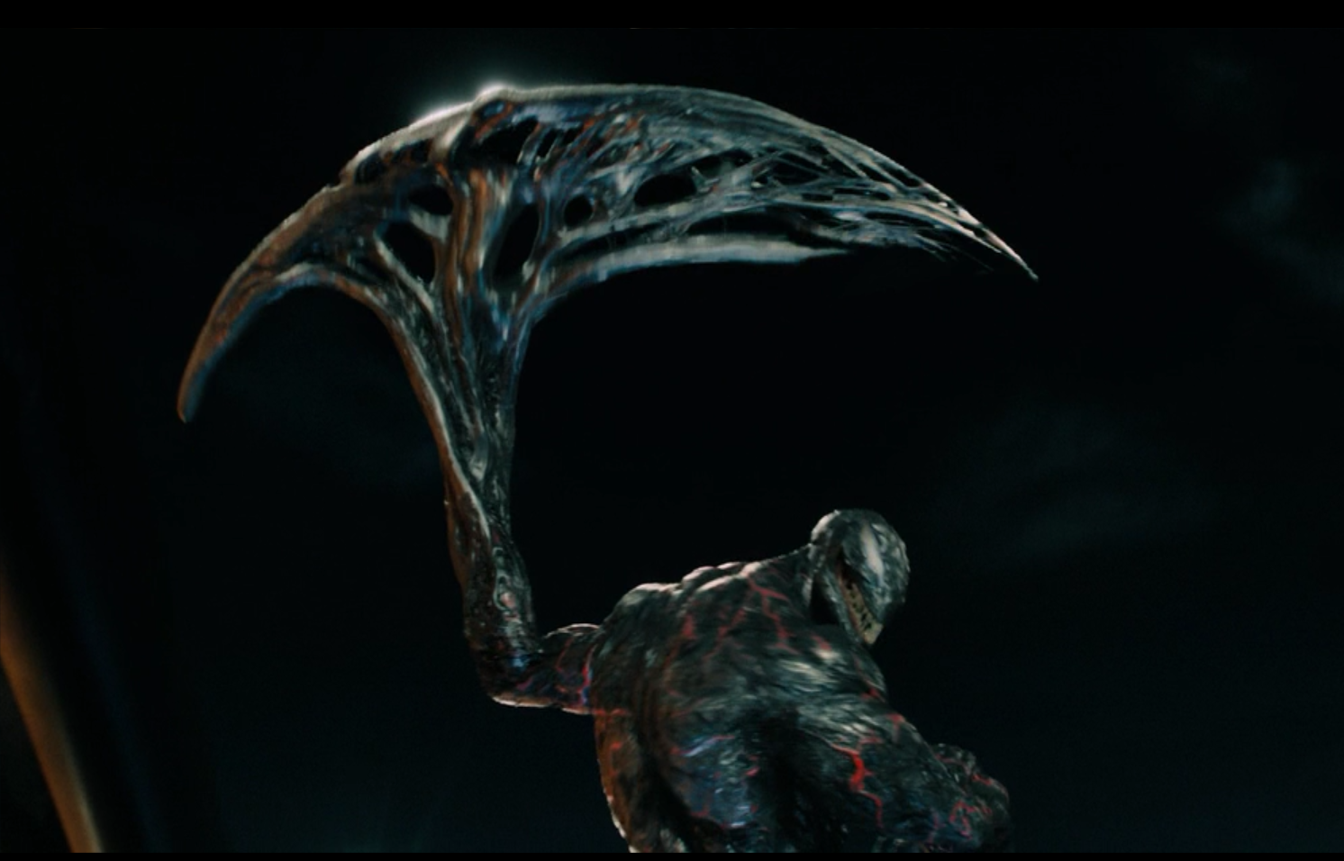
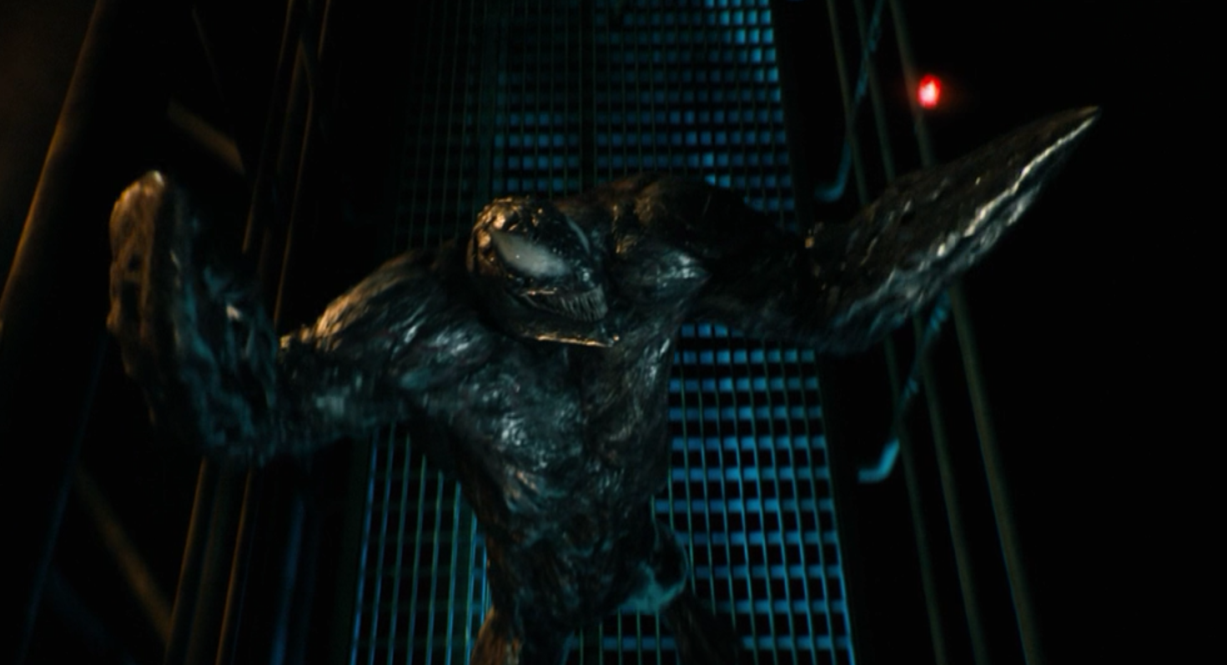
신체 부위별 특성 부여

Slide 9
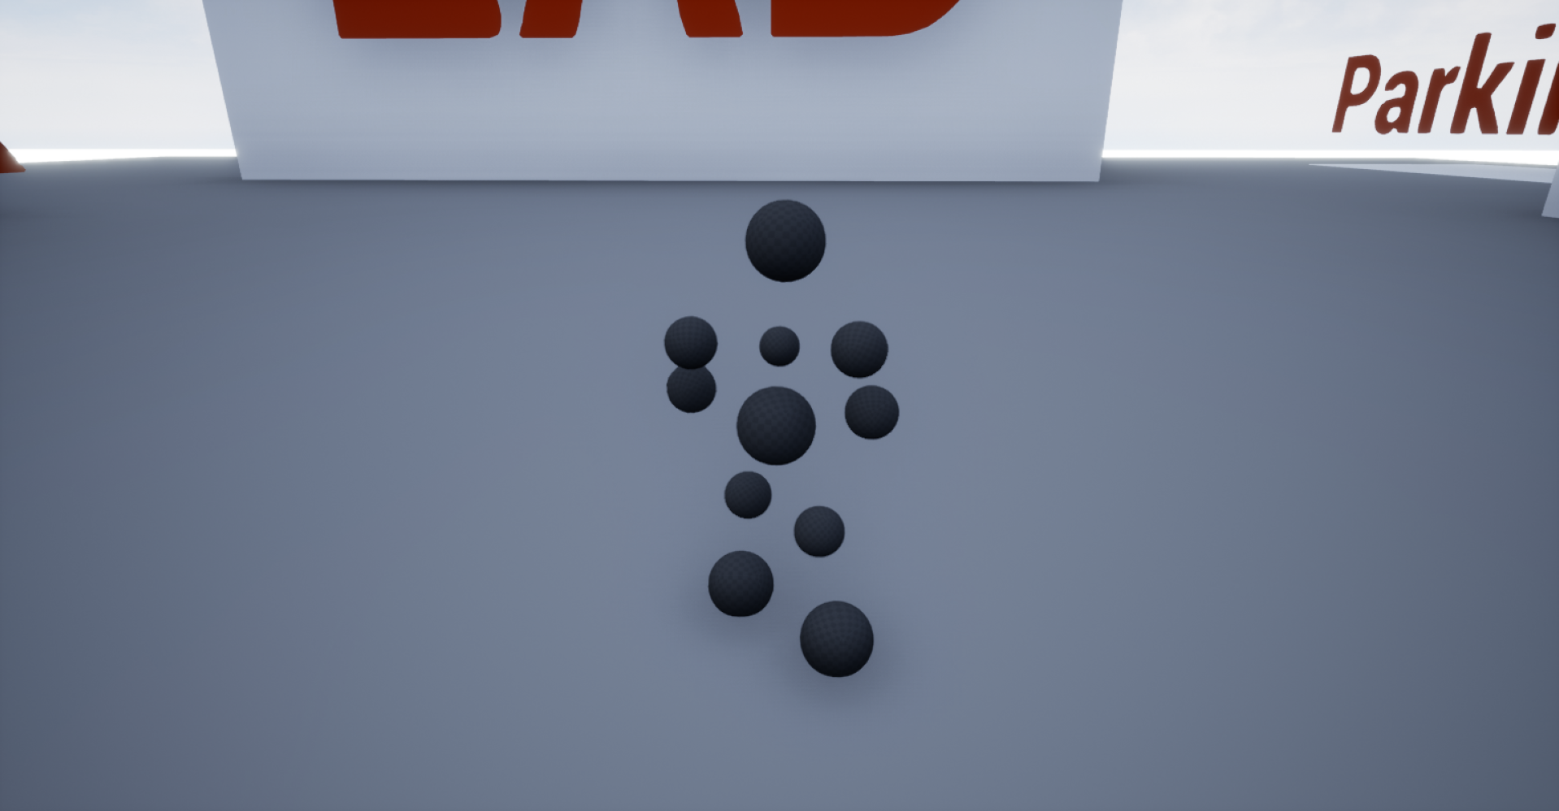
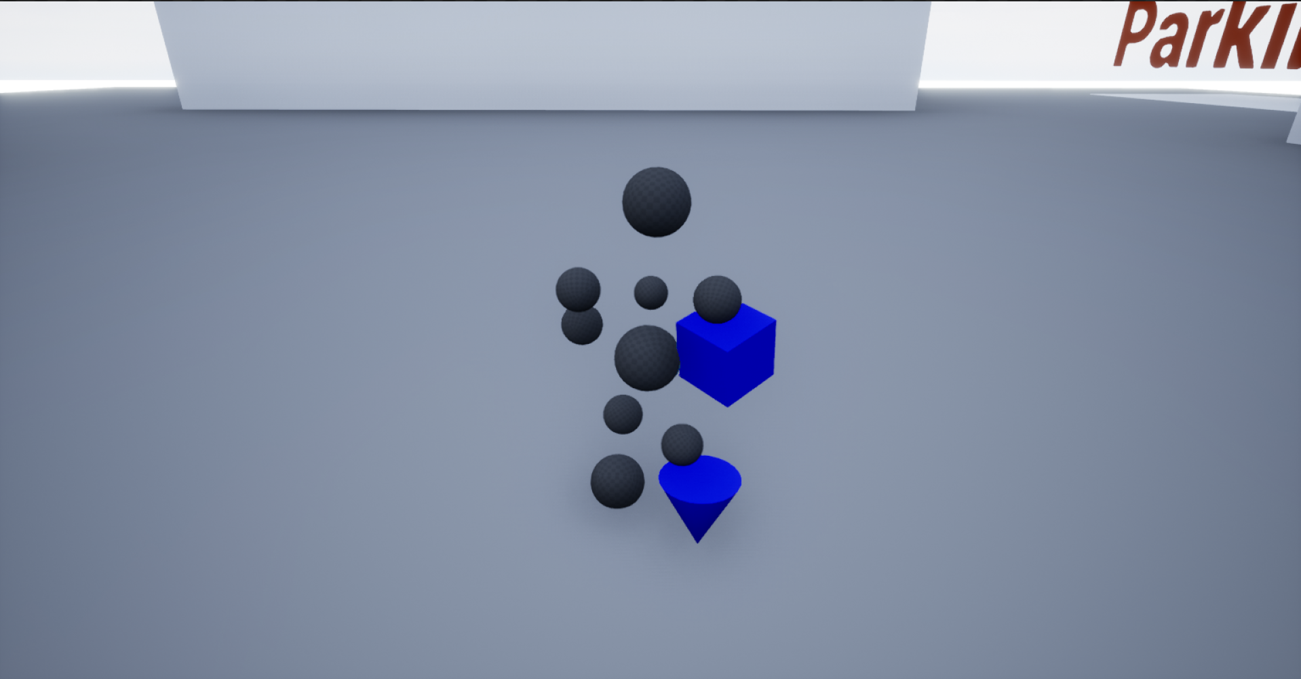
메쉬 리플레이스먼트 & 모핑으로 특성 표현
변신 전
변신 후

Slide 10
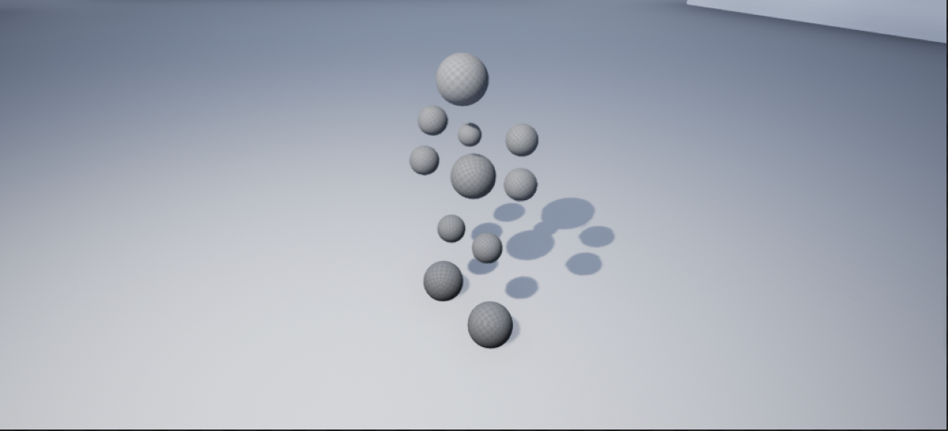
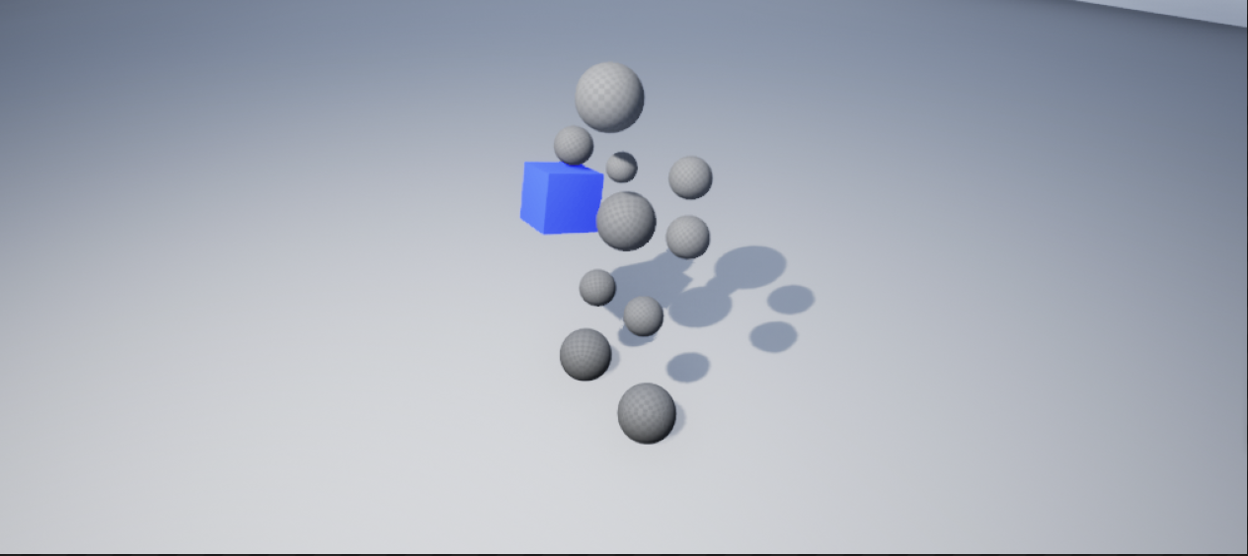
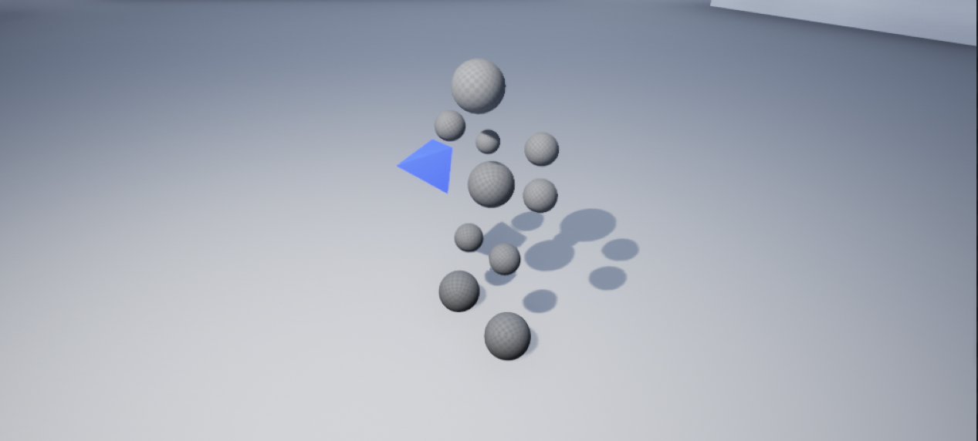
모핑으로 특성 강도 표현
원본
1단계
2단계

Slide 11
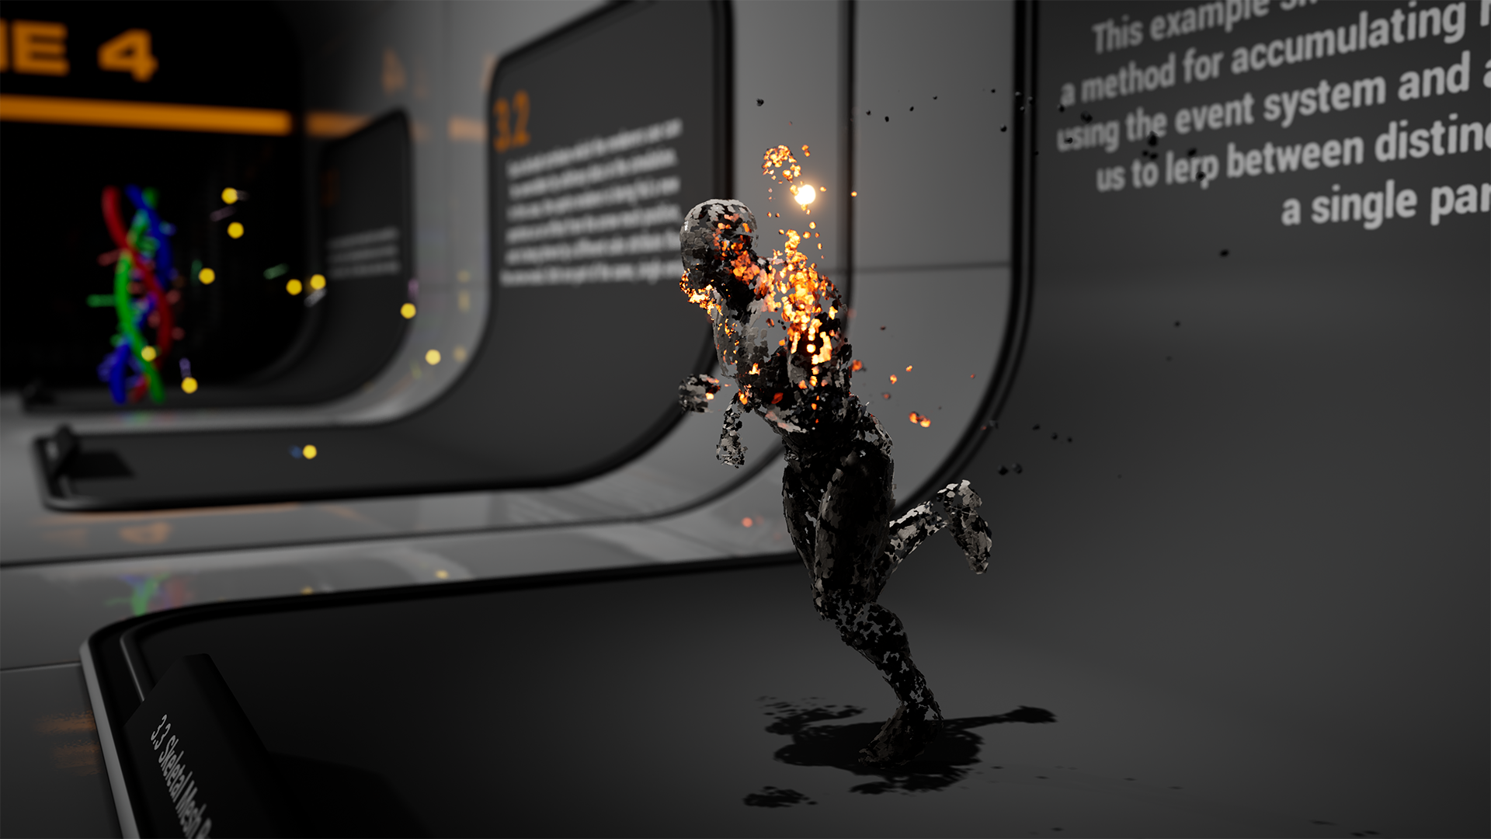
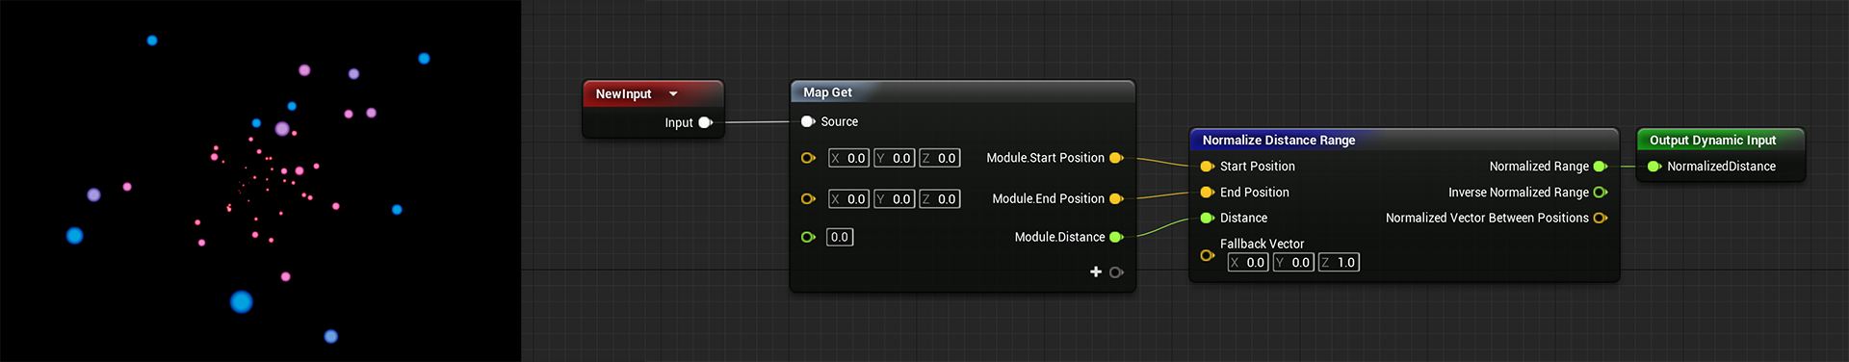
신체 변화에 따른 실시간 이펙트 생성 기법 개발
Notes:
오른쪽 사진 설명
나이아가라 콘텐츠 예제 통로 중 가장 직접적인 예제 중 하나에서 이 부분을 확인할 수 있는데, 파티클이 원 소유 이미터 중심에서 멀리 표류해 가면서 색과 크기가 변합니다. 다양한 예제 각각에서 파티클 자체에 적용되는 파티클 방향, 속도, 스케일, 색, 머티리얼 파라미터 등 전부를 시뮬레이션 결과 또는 블루프린트나 게임플레이 코드에서 물려준 흥미로운 데이터로 동적 제어하면서 위와 같은 컨트롤 유형이 표시되는 것을 확인할 수 있습니다.
캐스케이드와 나이아가라의 차이점
Cascade의 기본 개념은 가능할 때마다 효과 모듈화를 만드는 것이 었습니다. Cascade는 새로운 효과가 생성 될 때 기본 모듈 세트를 제공하고 시각 효과 아티스트가 달성해야하는 것을 토대로 추가 모듈 또는 완전히 새로운 이미 터를 추가하는 도구를 제공함으로써이를 달성했습니다. 이 시스템은 수년 동안 잘 작동했지만 일부 작업에는 시간이 많이 걸리고 오류가 발생하기 쉬운 것으로 나타났습니다. 예를 들어 효과간에 데이터를 공유하거나 한 번에 많은 효과를 업데이트하는 등의 문제가있었습니다.
캐스케이드 파티클 시스템은 이미 터의 집합으로 형성됩니다.
나이아가라는 모듈성을 완전히 포용함으로써 이러한 문제를 해결합니다. 나이아가라는 입자 시스템을 구성하는 개별 이미 터를 분리합니다. 파티클 시스템에 이미 터가있는 대신 나이아가라 시스템 은 많은 개별 나이아가라 이미 터로 구성 됩니다. 이 나이아가라 이미 터는 수명 , 위치 및 크기 와 같이 익숙한 모듈을 사용하여 제어되는 단일 효과를 포함하며이 모듈은 입자가 어떻게 보이고 동작하는지 조절합니다. 그러나 이러한 Niagara 이미 터는 콘텐츠 브라우저에 저장된 독립적 인 액터이기 때문에 만들려는 모든 나이아가라 시스템과 업데이트 및 공유 할 수 있습니다. 이는 짧은 시간 내에 이미 터를 변경할 수 있음을 의미합니다.

Slide 12
맵 구성
X : 150 Inch
Y : 150 Inch
X : 100 Inch
Y : 90 Inch
연구소
주차장
막사
연구소
무기고
막사
초소
초소

Slide 13
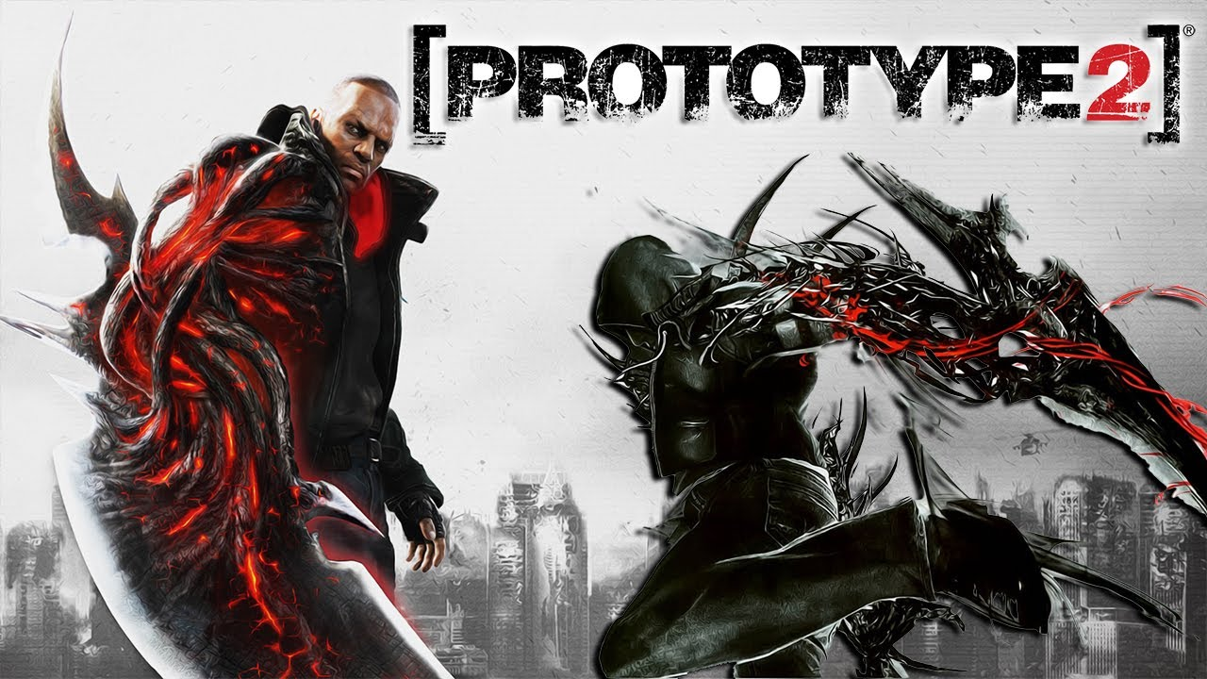
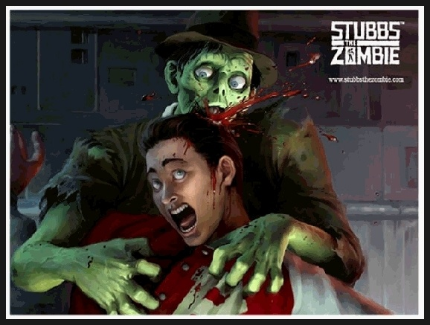
타 게임과의 비교
3인칭 액션
-플레이어 캐릭터가 신체 일부분을 변화시키면서 전투
Revive
프로토타입
3인칭 액션
-손상된 체력을 인간을 먹음으로써 회복
-자신의 신체부위를 자유자재로 탈부착
스텁스 더 좀비

Slide 14
개발분담
오세진(클라이언트)
이상호(클라이언트)
모핑
레벨 디자인
캐릭터
UI
이펙트
부위별 타격
충돌처리
메쉬 리플레이스먼트
맵

Slide 15
개발일정
 | 항목 | 12월 |  |  |  | 1월 |  |  |  | 2월 |  |  |  | 3월 |  |  |  | 4월 |  |  |  |  |  |  | 5월 |  |  |  | 6월 |  |  |  | 7월 |  |  |  | 8월
공통 | 리소스수집
 | 시네마틱
 | 최적화
오세진 | 레벨디자인
 | 캐릭터
 | 모핑
 | UI
 | 이펙트
이상호 | 맵
 | 충돌처리
 | 리플레이스먼트
 | 부위별타격

Slide 16
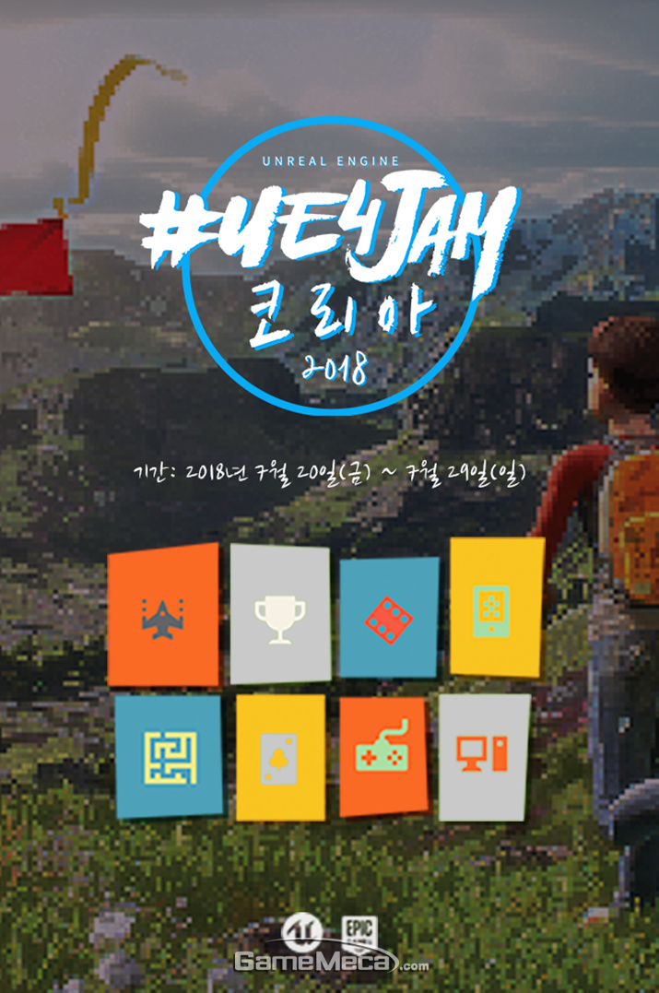
공모전 출품
UE4jam 코리아
언리얼 엔진4을 사용하는 국내 게임 개발자를 대상으로 한 공모전
2019년 참가예정

